Slide 1
Educazione Formale e non formale
CONFRONTI E DIFFERENZE

Slide 2

Elementi Chiave dell'Educazione Formale
Definizione: L'educazione formale avviene in ambienti istituzionali come scuole, college o università.
Struttura: Si basa su un curriculum definito e segue regole e regolamenti prestabiliti.
Fasi: Include la scuola primaria, secondaria e l'istruzione post-secondaria.
Valutazione: Comprende la verifica e certificazione delle competenze o conoscenze acquisite.
Obiettivi: Fornisce competenze accademiche, professionali o di base.
Certificazione: Conduce al rilascio di diplomi e certificati riconosciuti ufficialmente.

Slide 3
Caratteristiche dell’Educazione formale:
Struttura organizzata: segue un programma definito basato su materie specifiche e organizzato gerarchicamente.
Durata predeterminata: il programma deve essere completato entro un periodo di tempo specifico.
Insegnanti qualificati: l'istruzione è impartita da insegnanti professionisti.
Valutazione strutturata: include un sistema di valutazione cronologico per monitorare i progressi degli studenti.
Pianificazione didattica: è progettata per rispondere a specifiche esigenze educative attraverso corsi pianificati.

Slide 4

Vantaggi e svantaggi
dell'educazione formale
Vantaggi:
Organizzazione strutturata: sistema educativo ben pianificato con contenuti aggiornati.
Apprendimento qualificato: insegnanti formati e professionali garantiscono un'istruzione di qualità.
Valutazioni sistematiche: esami intermedi e finali supportano il progresso degli studenti.
Certificazione riconosciuta: porta al conseguimento di diplomi ufficiali.
Gestione efficiente: le istituzioni sono ben organizzate a livello manageriale e logistico.
Svantaggi:
Rigidità: meno flessibile rispetto ad altri metodi di apprendimento.
Mancanza di stimoli per i brillanti: i tempi rigidi possono annoiare gli studenti più avanzati.
Coinvolgimento limitato: difficoltà a motivare studenti pigri o non interessati.
Rischio di inefficienza: offerte scolastiche non professionali possono sprecare tempo e risorse.
Dinamiche complesse in aula: creazione di sottogruppi difficili da gestire.

Slide 5

Elementi Chiave dell'Educazione Non Formale
Programmi strutturati e pianificati: progettati per sviluppare abilità e competenze specifiche.
Contesto informale: si svolge al di fuori del curriculum educativo formale.
Luoghi di apprendimento: include organizzazioni, club sportivi, gruppi teatrali e comunitari.
Attività pratiche e creative: realizzazione di progetti, giochi, discussioni, campeggio, musica e teatro.
Focalizzazione personale e sociale: mira a migliorare lo sviluppo personale e la coesione sociale.
Riconoscimento limitato: i risultati sono difficili da certificare, ma il riconoscimento sociale è in crescita.

Slide 6
Caratteristiche dell’Educazione Non Formale:
Volontarietà: partecipazione libera e non obbligatoria.
Accessibilità universale: idealmente aperta a tutti.
Organizzazione mirata: progettata con obiettivi educativi specifici.
Partecipazione attiva: coinvolge attivamente i partecipanti.
Centralità del discente: focalizzata sui bisogni e sullo sviluppo del singolo.
Competenze di vita: orientata all'apprendimento pratico e alla cittadinanza attiva.
Approccio collettivo: combina apprendimento individuale e di gruppo.
Orientamento olistico: considera lo sviluppo globale del partecipante.
Esperienza pratica: basata sull'azione e sull'apprendimento esperienziale.
Flessibilità: adattata alle esigenze specifiche dei partecipanti.

Slide 7

Vantaggi e svantaggi
dell'educazione non formale
Vantaggi
Approccio pratico: orientata all'apprendimento esperienziale e concreto.
Crescita naturale: favorisce lo sviluppo individuale senza dipendere dai cambiamenti del sistema educativo formale.
Autoapprendimento: valorizza l'autonomia e l'apprendimento personale.
Flessibilità: adatta a diverse età, tempi e contenuti.
Inclusività: aperta a contributi sia del settore pubblico che privato.
Svantaggi
Instabilità nella partecipazione: i partecipanti possono avere frequenza irregolare.
Mancanza di certificazione: non fornisce attestati ufficiali riconosciuti.
Risorse limitate: spesso priva di fondi e materiali adeguati.
Spazi inadeguati: può mancare di strutture adeguate fornite dalle autorità locali.

Slide 8
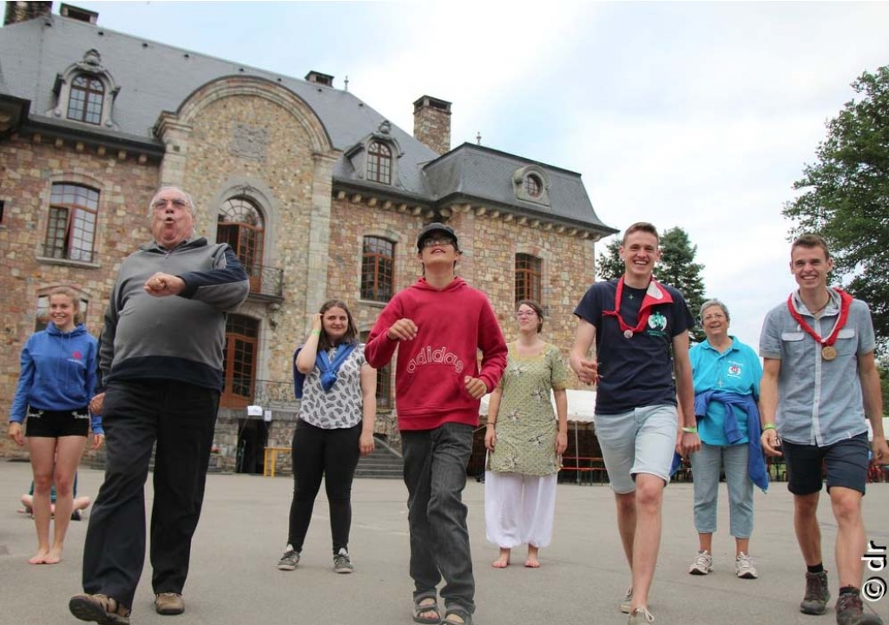
Elementi Chiave dell'Educazione Informale
Definizione: Apprendimento continuo lungo tutta la vita.
Fonti di apprendimento:
Esperienze quotidiane e interazioni con l'ambiente.
Famiglia, vicini, mercato, biblioteca, lavoro, gioco, e attività sportive informali.
Caratteristiche:
Non pianificata e non strutturata.
Favorisce l'acquisizione di atteggiamenti, valori, abilità e conoscenze.
Ambiti informali: Arte, lettura, e altre attività ricreative e culturali.

Slide 9
Caratteristiche dell’Educazione Informale:
Indipendenza dagli spazi fisici: avviene al di fuori dei confini delle aule tradizionali.
Assenza di un programma: non segue un curriculum definito.
Non pianificata: priva di orari e strutture organizzate.
Apprendimento continuo: processo naturale che dura tutta la vita.
Varietà delle fonti: acquisita attraverso media, esperienze di vita, relazioni con amici, famiglia e altre interazioni sociali.

Slide 10
Vantaggi e svantaggi
dell'educazione Informale
Vantaggi
Apprendimento naturale e continuo: può avvenire ovunque e in qualsiasi momento, basandosi sulle esperienze quotidiane.
Flessibilità e personalizzazione: permette la ricerca individuale su argomenti di interesse attraverso libri, social media, internet o formatori informali.
Metodi vari: utilizza una vasta gamma di tecniche di apprendimento.
Efficienza temporale: consente un apprendimento rapido e diretto.
Accessibilità delle informazioni: le risorse includono libri, media digitali, TV, radio e conversazioni personali.
Svantaggi
Rischio di disinformazione: le fonti come internet, social media o conversazioni personali possono diffondere informazioni errate.
Metodi inappropriati: alcune tecniche potrebbero non essere efficaci o pertinenti.
Mancanza di struttura: l'assenza di un programma definito può causare confusione e perdita di concentrazione.
Risultati incerti: l'apprendimento può non raggiungere gli obiettivi previsti.

